Slide 1




٢-٦
المتتابعات الحسابية كدوال خطية

Slide 2






صباح الخير ياوطني
صباح المجد والعلياء
الحضور والغياب

Slide 3


حل الواجب
.

Slide 4


شريط الذكريات
.
معدل التغير والميل
حل المعادلات الخطية بيانًا
تمثيل المعادلات خطية بيانًا
الدوال
العلاقات

Slide 5




١
ضع علامة صح او خطا
الاختيار العشوائي
المقطع الصادي هو حل المعادلة وجذرها و صفرها
⭐️
تحصلين على ⭐️درجة ⭐️ يانجمة الرياضيات
٢
ص=٣ تمثل دالة
٣
ميل المستقيم المار بالنقطتين (٢، ٤) ،( ٣، ٤) هو -٣
٤

Slide 6

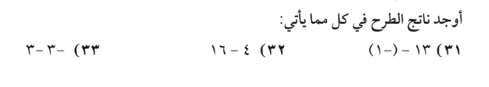


استراتيجية التصفح
علمتني الرياضيات
انه في شي اسمه مالا نهاية فلا تكن محدود الفكر والطموح
اليوم
مهارات سابقة
التاريخ
الحصة
صفحة
٨٣

Slide 7



متتالية ،مستمرة ، دائمة ،متواصلة …
متتابعة :
مرادف كلمة
🎯اتعرف المتتابعات الحسابية
🎯تمثيل المتتابعات الحسابية بدوال خطية
الدوال الخطية
المفردات
المتتابعات ، الحد
لمتابعات الحسابية ، الاساس

Slide 8

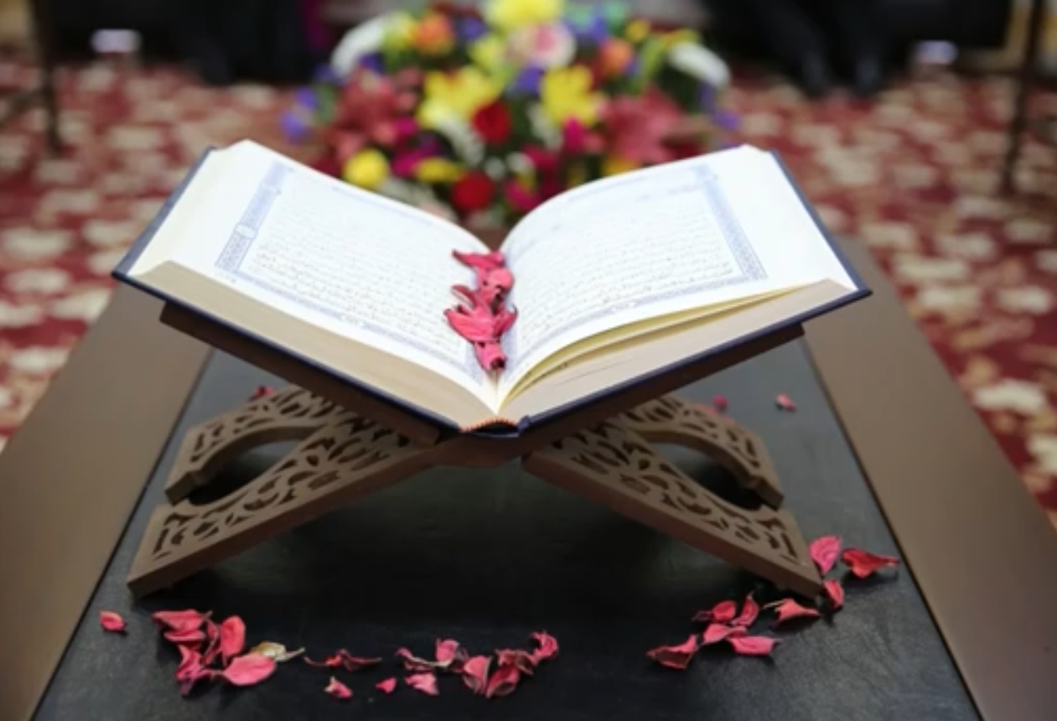
٨٣

Slide 9



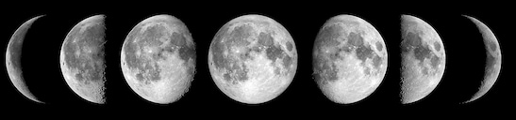

٨٣
المتتابعات في حياتنا
مراحل نمو الانسان
تعاقب الليل والنهار
اطور القمر
الفصول الاربعة
مراحل التعليم
ذاكرة الكمبيوتر عبارة عن متتابعة هندسية
المرحلة الابتدائية ،المرحلة المتوسطة،المرحلة الثانوية
2GB,4GB,8GB,16GB,32GB

Slide 10


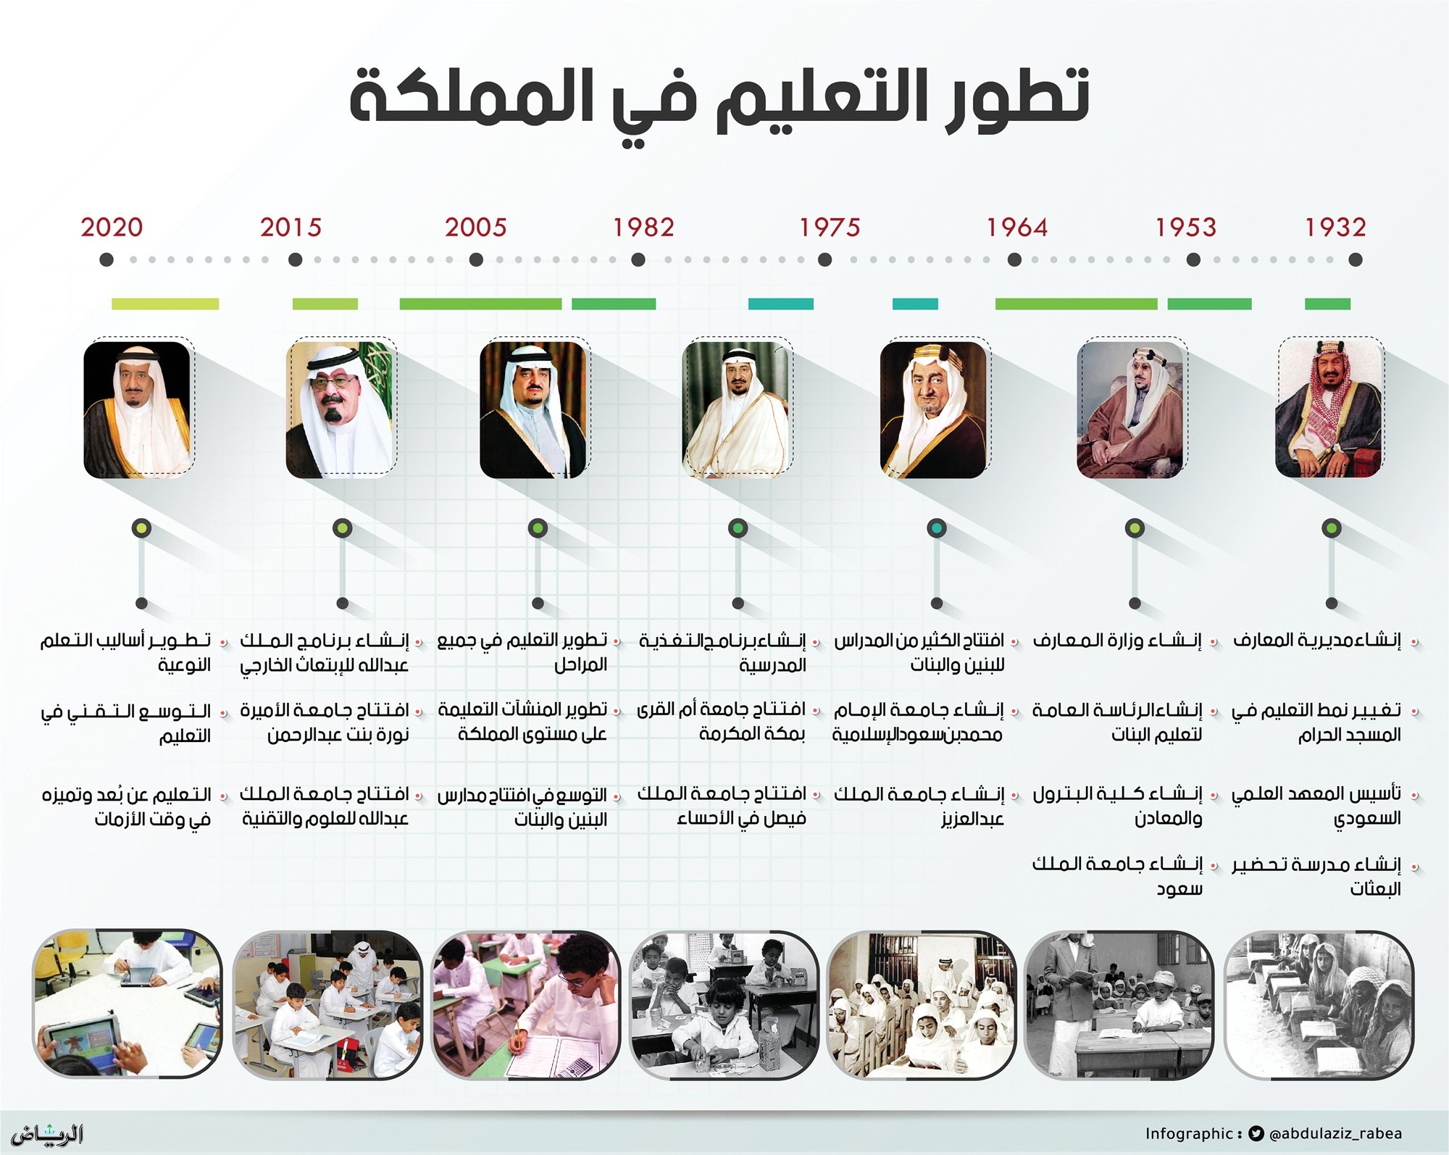



٨٣
تطور التعليم ومواكبته لرؤية 2030

Slide 11
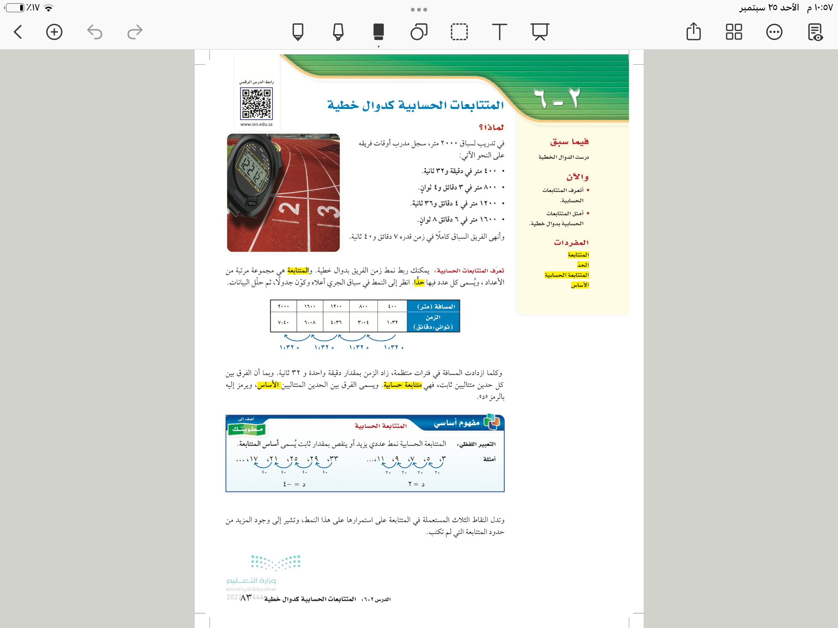
٨٣

Slide 12
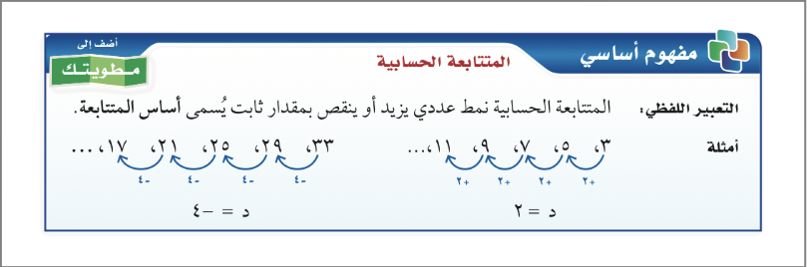
٨٣
▪️المتتابعة :
هي مجموعة مرتبة من الأعداد يسمى كل عدد فيها حدًا
▪️المتتابعة الحسابية:
تكون المتتابعة حسابية اذا كان الفرق بين كل حدين متتاليين ثابت
▪️اساس المتتابعة :
هو الفرق بين حدين متتالين ويرمز له بالرمز د

Slide 13


٨٤

Slide 14

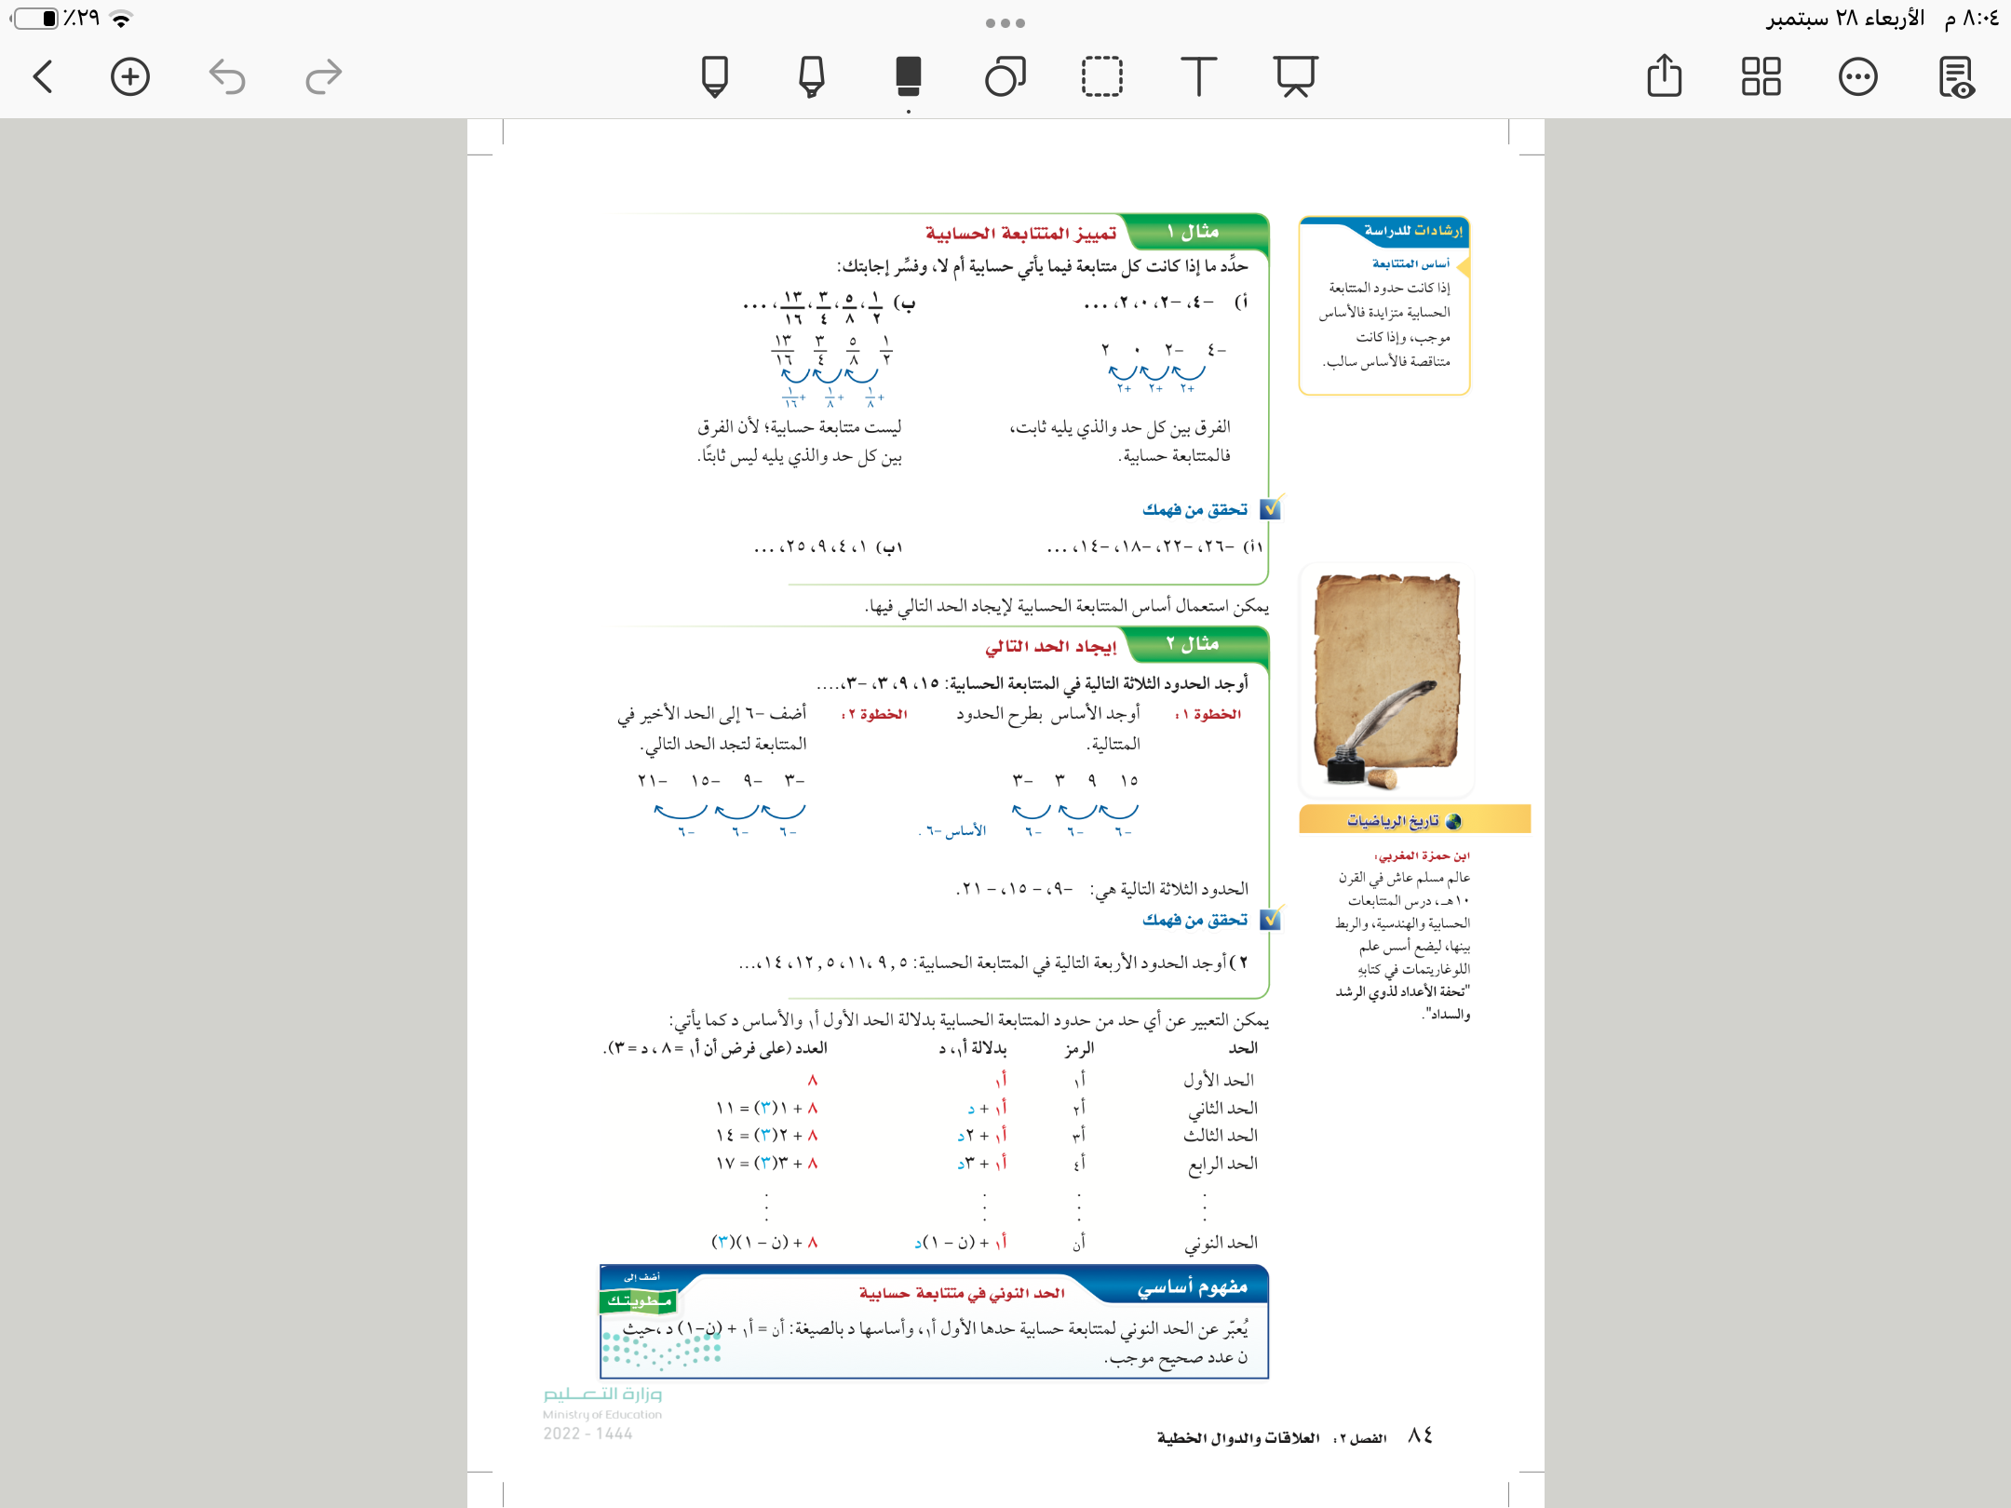

٨٤
مثال

Slide 15




٨٤
تحقق من فهمك
المتتابعة حسابية
١ أ
لأن
+ ٤
+ ٤
+ ٤
الفرق بين كل حدين متتاليين ثابت ويساوي ٤
١ ب
المتتابعة غير حسابية
فكر
زاوج
شارك
لأن
+ ٥
+ ٣
الفرق بين كل حدين متتاليين غير ثابت
الاختيار العشوائي

Slide 16


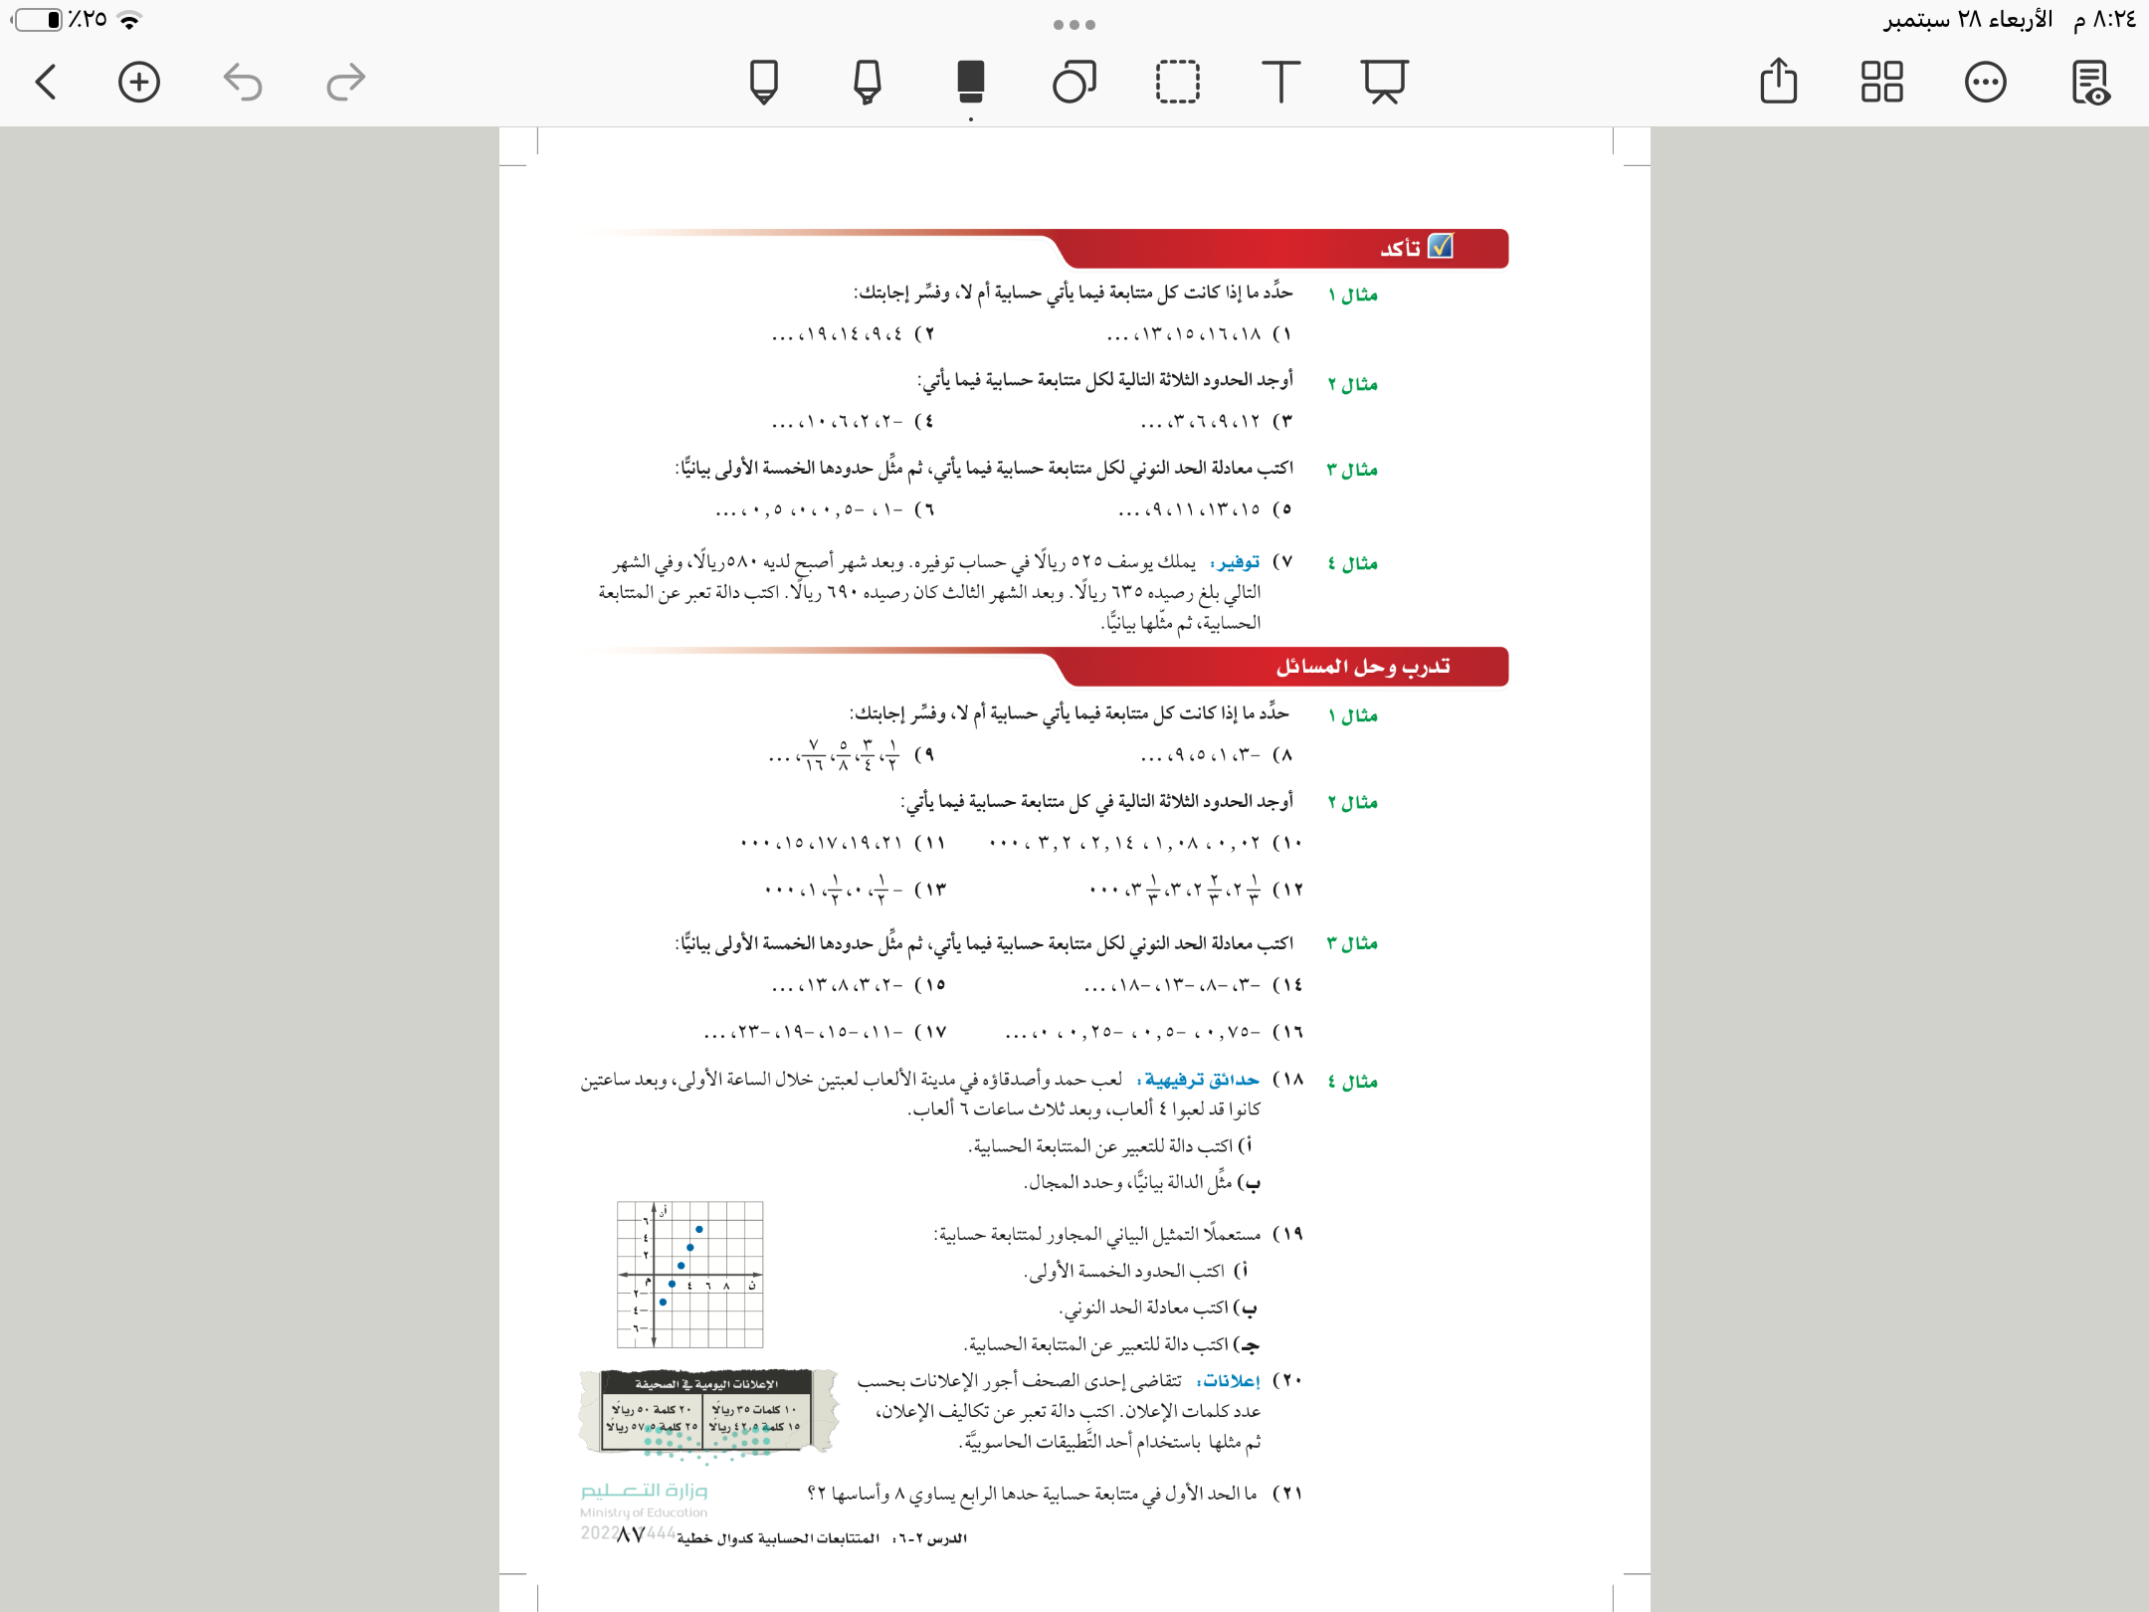


٨٧
تأكد
٢
١
+ ٥
+ ٥
+ ٥
- ١
-٢
المتتابعة حسابية
المتتابعة غير حسابية
لأن
لأن
الفرق بين كل حدين متتاليين ثابت ويساوي ٥
الفرق بين كل حدين متتاليين غير ثابت

Slide 17
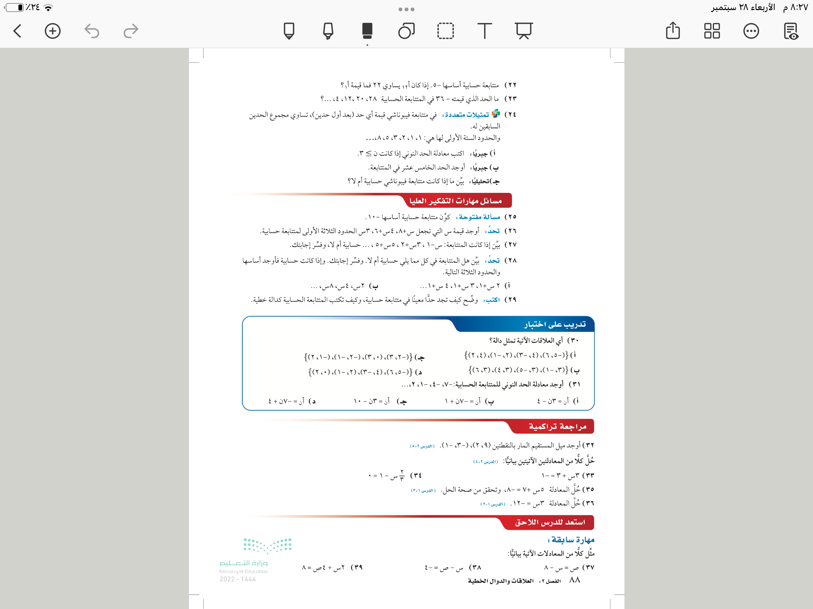
٨٨
تدريب على الاختبارات الدولية

Slide 18

٧٦

Slide 19

٨٤
مثال

Slide 20

٨٤
تحقق من فهمك
٢
فكر
زاوج
شارك
الاختيار العشوائي

Slide 21


٨٧
تأكد
٤
٣

Slide 22

٨٨
مهارة تفكير عليا

Slide 23


٨٧
تدريب وحل المسائل
٨
١١

Slide 24

٨٥

Slide 25

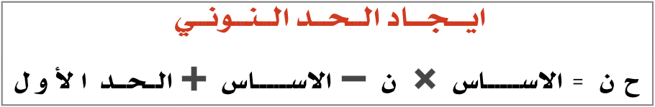
٨٥

Slide 26

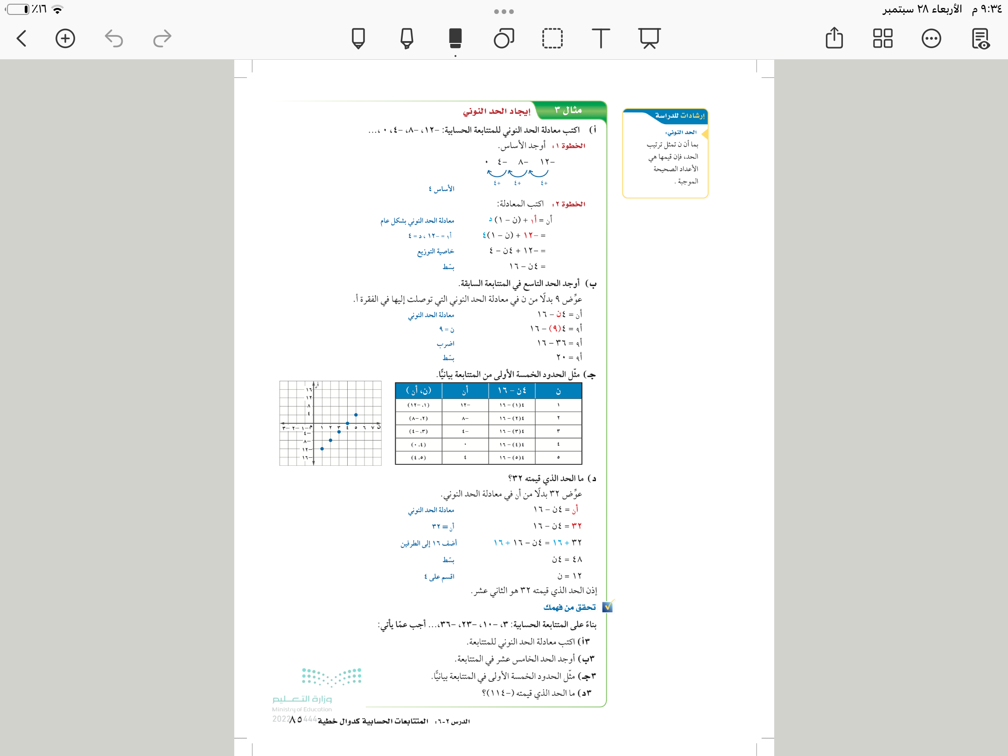
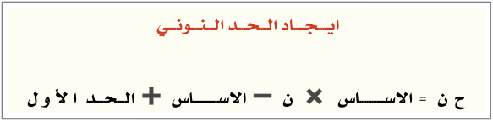

٨٥
مثال
طريقة اخرى للحل
ح ن = الاساس ✖️ن ➖ الاساس ➕ الحد الأول
ح ن= ٤ن -٤ +(-١٢)
ح ن= ٤ن -١٦

Slide 27
٨٥
مثال

Slide 28
٨٥
مثال

Slide 29



٨٥
تحقق من فهمك
٣ أ
٣ب
فكر
زاوج
شارك
الاختيار العشوائي

Slide 30

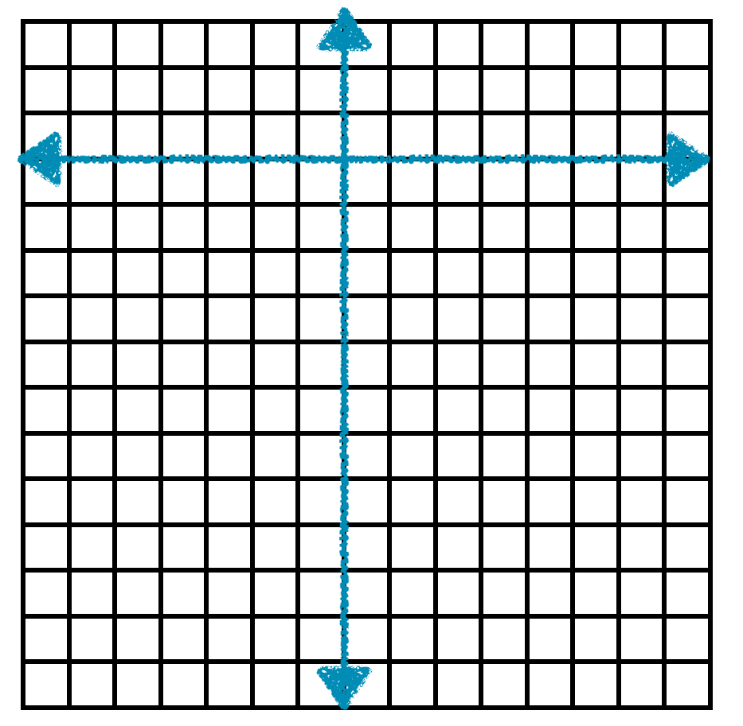
٨٥
تحقق من فهمك
٣ أ
س | ص
١ | ٣
٢ | ؜-١٠
٣ | ؜-٢٣
٤ | ؜-٣٦
٥
فكر
زاوج
شارك
الاختيار العشوائي

Slide 31

٨٥
تحقق من فهمك
٣ب
فكر
زاوج
شارك
الاختيار العشوائي

Slide 32

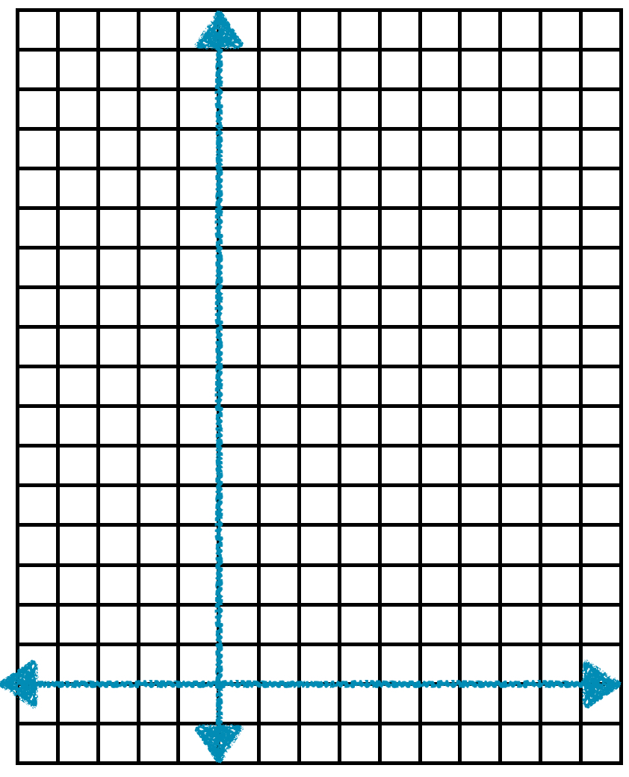
٨٧
تأكد
٤
س | ص
١ | ١٥
٢ | ١٣
٣ | ١١
٤ | ٩
٥

Slide 33

٨٦

Slide 34

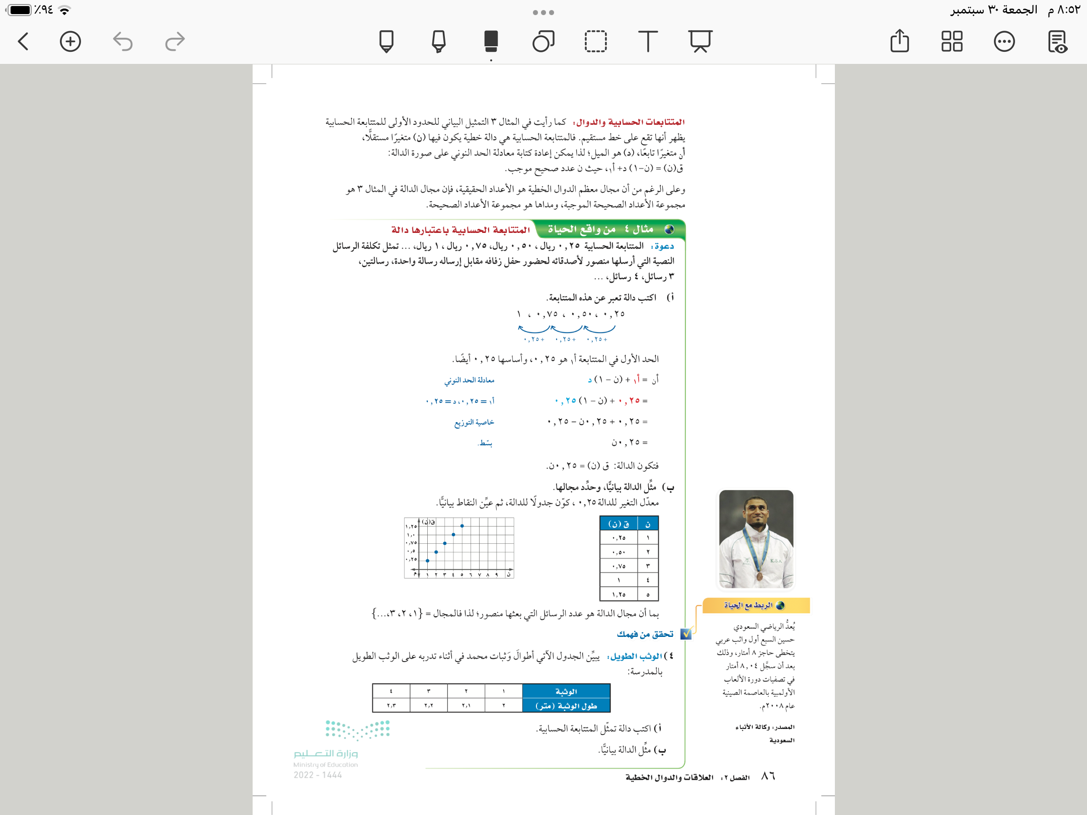
٨٦
مثال من واقع الحياة

Slide 35


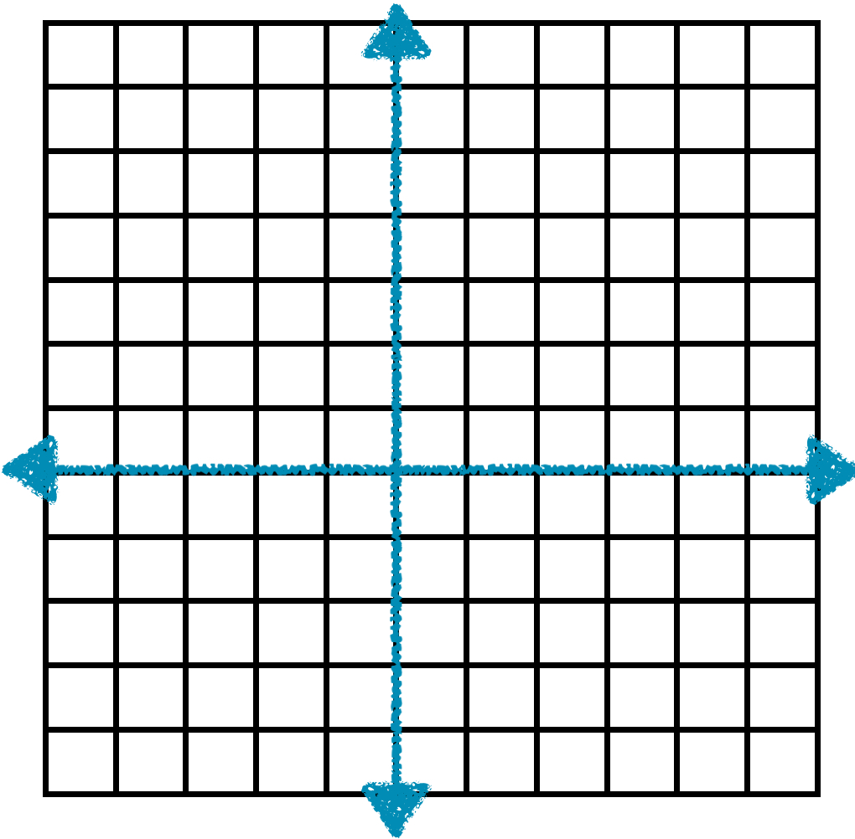
٨٦
تحقق من فهمك
٤ ب
٤ أ
فكر
زاوج
شارك
الاختيار العشوائي

Slide 36


٨٧
تأكد
٧

Slide 37
٨٨
مهارة تفكير عليا

Slide 38



٨٧
تدريب وحل المسائل
١٩

Slide 39













٨٧
المتتابعات الحسابية كدوال خطية
عزيزتي الطالبة
يمكنك زيارة قناة عين التعليمية للاستفادة
تمثيل المتتابعات الحسابية بدوال خطية
المتتابعات الحسابية والحد النوني
سُبْحَانَكَ اللَّهُمَّ وَبِحَمْدِكَ، أَشْهَدُ أَنْ لَا إِلَهَ إِلَّا أَنْتَ أَسْتَغْفِرُكَ وَأَتُوبُ إِلَيْكَ

Slide 40




روابط مجموعة رِفعة التعليمية
🔻
https://linktr.ee/Refa2
@Maths0120
@hasnaa-2
https://t.me/hasna_math
لاتنسوني من دعواتكم الصادقة

